Slide 1
TRƯỜNG TIỂU HỌC QUẢNG TIÊN
CHÀO MỪNG QUÝ THẦY CÔ
VỀ DỰ GIỜ THĂM LỚP
Môn Tự nhiên và Xã hội lớp 3
BÀI 15: MỘT SỐ BỘ PHẬN CỦA ĐỘNG VẬT VÀ CHỨC NĂNG CỦA CHÚNG (TIẾT 1)
Giáo viên:……………………………………
Lớp: 3

Slide 2
KHỞI ĐỘNG
Em hãy kể tên một số con vật mà em biết. Em nhớ nhất đặc điểm nào của chúng?

Slide 3
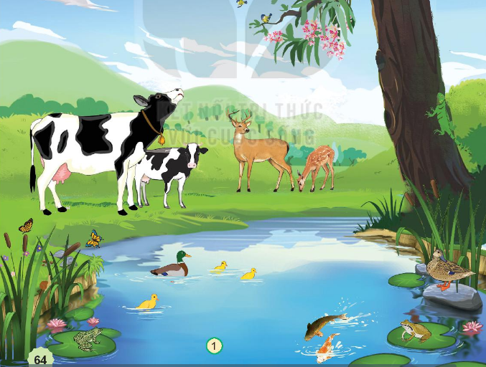
Thứ……ngày…..tháng…..năm…….
TỰ NHIÊN VÀ XÃ HỘI
Bài 15: MỘT SỐ BỘ PHẬN CỦA ĐỘNG VẬT VÀ CHỨC NĂNG CỦA CHÚNG (tiết 1)
1. Khám phá
Hoạt động 1: Thảo luận nhóm đôi, quan sát hình 1 và cho biết:
+ Tên con vật và nơi sống của chúng?
+ Con vật đó có những đặc điểm bên ngoài nào nổi bật?
Nhận xét: Động vật rất đa dạng, các con vật khác nhau, sống ở những nơi khác nhau có những đặc điểm cơ thể, đặc điểm bên ngoài khác nhau.

Slide 4
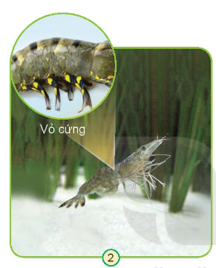
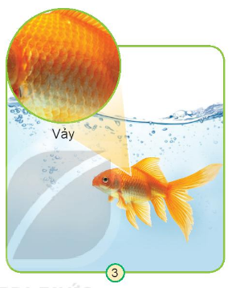
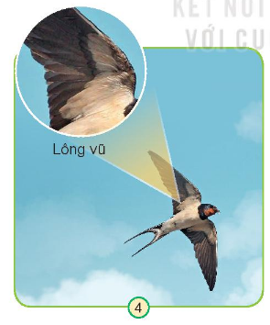
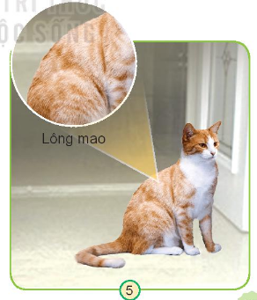
Thứ……ngày…..tháng…..năm…….
TỰ NHIÊN VÀ XÃ HỘI
Bài 15: MỘT SỐ BỘ PHẬN CỦA ĐỘNG VẬT VÀ CHỨC NĂNG CỦA CHÚNG (tiết 1)
1. Khám phá
Hoạt động 2: Em hãy quan sát các hình sau và thực hiện:
Một số bộ phận bên ngoài của con vật:
Con tôm: vỏ, đầu, đuôi, chân.
Con cá: vảy, vây, đuôi.
Con chim: lông, cánh, mỏ, chân.
Con mèo: Lông, chân, mắt, tai, đuôi.
+ Chỉ và nói tên một số bộ phận bên ngoài của con vật
+ Nhận xét về lớp che phủ bên ngoài cơ thể của các con vật
+ Lựa chọn một số con vật và so sánh đặc điểm bên ngoài của chúng
Lớp che phủ bên ngoài của mỗi loài vật là khác nhau để thích nghi với điều kiện và môi trường sống của từng loài.

Slide 5
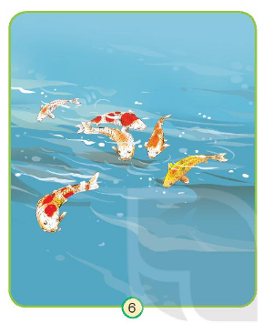
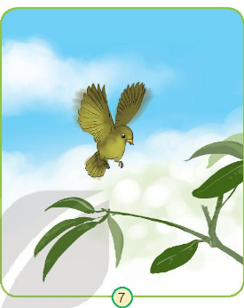
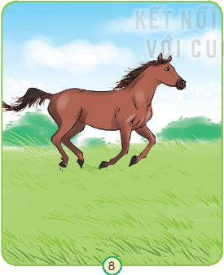
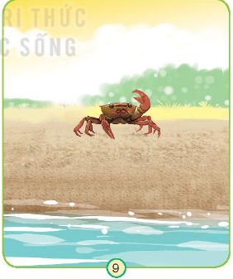
Thứ……ngày…..tháng…..năm…….
TỰ NHIÊN VÀ XÃ HỘI
Bài 15: MỘT SỐ BỘ PHẬN CỦA ĐỘNG VẬT VÀ CHỨC NĂNG CỦA CHÚNG (tiết 1)
1. Khám phá
Hoạt động 3: Em hãy quan sát các hình sau và trả lời câu hỏi
+ Các con vật đang làm gì? Ở đâu?
+ Bộ phận nào giúp chúng có thể thực hiện hoạt động đó?

Slide 6
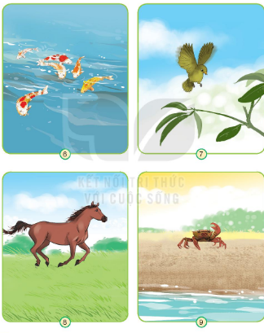
Thứ……ngày…..tháng…..năm…….
TỰ NHIÊN VÀ XÃ HỘI
Bài 15: MỘT SỐ BỘ PHẬN CỦA ĐỘNG VẬT VÀ CHỨC NĂNG CỦA CHÚNG (tiết 1)
1. Khám phá
Hoạt động 3: Em hãy quan sát các hình sau và trả lời câu hỏi
Tên con vật | Hoạt động | Bộ phận thực hiện hoạt động
Con cá | Bơi | Vảy
Con chim | Bay | Cánh
Con ngựa | Chạy | Chân
Con cua | Bò | Càng và chân

Slide 7
- Hôm nay các em học bài gì?
- Qua bài học các em cần ghi nhớ điều gì?
Notes:
本PPT模板部分元素使用了幻灯片母版制作。如果需要修改，点击-视图-幻灯片母版-修改 完成后关闭编辑母版即可。

Slide 8
Dặn dò
- Ôn tập các kiến thức đã học.
- Chuẩn bị bài sau: Bài 15 (tiết 2)

Slide 9
XIN CHÂN THÀNH CẢM ƠN
QUÝ THẦY CÔ GIÁO VÀ CÁC EM

